Slide 1
LAN Security Concepts and Switch Security Configuration
João Alves and Guilherme Rodrigues

Slide 2
Índice
LAN Security Concepts:
Endpoint Security
Access Control
Layer 2 Security Threats
MAC Address Table AtackVantagens
LAN Attack
Switch Security Configuration:
Port Security
VLAN Attacks
DHCP Attacks
ARP Attacks
STP Attacks

Slide 3
Ataques de rede
Distributed Denial of Service (DDoS) - É um ataque coordenado de muitos dispositivos, chamados zumbis, com a intenção de degradar ou interromper o acesso público ao site e aos recursos de uma organização.
Data Breach - É um ataque no qual os servidores ou hosts de dados de uma organização são comprometidos para roubar informações confidenciais.
Malware - É um ataque no qual os hosts de uma organização são infectados com software malicioso que criptografa os dados em um host e bloqueia o acesso a eles até que um resgate dos dados seja pago.

Slide 4
Dispositivos de segurança de rede
Virtual Private Network (VPN) - fornece uma conexão segura para usuários remotos em uma rede pública e na rede enterprise. Os serviços VPN podem ser integrados ao firewall.
Next Generation Firewall (NGFW) - fornece inspeção de pacotes com estado, visibilidade e controle de aplicativos, next generation intrusion prevention system (NGIPS), advanced malware protection (AMP) e filtragem de URL.
Network Access Control (NAC) - inclui serviços de autenticação, autorização e contabilidade (AAA).
Em empresas maiores, esse serviços podem ser incorporados a um dispositivo que pode gerenciar políticas de acesso em uma ampla variedade de usuários e tipos de dispositivos.
Exemplo: Cisco Identity Services Engine (ISE).

Slide 5
Proteção de endpoints
Endpoints são hosts, que geralmente consistem em laptops, desktops, servidores e telefones IP, bem como dispositivos de propriedade de funcionários. Os pontos finais são particularmente suscetível a ataques relacionados a malware originados por email ou navegação na web.
Estes normalmente usam recursos de segurança tradicionais baseados em host, como antivírus/antimalware, firewalls baseados em host e sistemas de prevenção de intrusão baseados em host (HIPSs).
Hoje os endpoints são mais bem protegidos por uma combinação de NAC, AMP, email security appliance (ESA), and a web security appliance (WSA).

Slide 6
Endpoints

Slide 7
Dispositivo de segurança de e-mail da Cisco
O Cisco Email Security Appliance (ESA) foi projetado para monitorar o Simple Mail Transfer Protocol (SMTP). O Cisco ESA é constantemente atualizado por feeds em tempo real do Cisco Talos, que detecta e correlaciona ameaças e soluções usando um sistema de monitoramento de banco de dados mundial. Esses dados são obtidos a cada três a cinco minutos.
Estas são algumas das funções do Cisco ESA:
• Bloqueia ameaças conhecidas
• Remedia contra malware furtivo que evitou a detecção inicial
• Descarte e-mails com maus links
• Bloqueio do acesso a sites recém-infectados.
• Criptografa o conteúdo do e-mail de saída para evitar a perda de dados.

Slide 8
Dispositivo de segurança da Web da Cisco
O Cisco Web Security Appliance (WSA) é uma tecnologia de mitigação para ameaças baseadas na web. Ele ajuda as organizações a enfrentar os desafios de proteger e controlar o tráfego da Web.
O Cisco WSA combina proteção avançada contra malware, visibilidade e controle de aplicativos, controles de política de uso aceitável e relatórios.
O Cisco WSA fornece controle completo sobre como os usuários acessam a Internet. Certos recursos e aplicativos, como bate-papo, mensagens, vídeo e áudio, podem ser permitidos, restringidos com limites de tempo e largura de banda ou bloqueados, de acordo com os requisitos da organização.

Slide 9
Access Control
O método mais simples de autenticação de acesso remoto é configurar uma combinação de login e senha no console, linhas vty e portas auxiliares.
SSH é uma forma mais segura de acesso remoto:
• Requer um nome de usuário e uma senha.
• O nome de usuário e a senha podem ser autenticados localmente.
O método de banco de dados local tem algumas limitações:
• As contas de usuário devem ser configuradas localmente em cada dispositivo que não é escalável.
• O método não fornece nenhum método de autenticação de fallback.

Slide 10

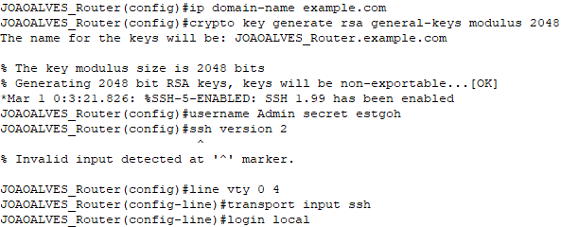
Access Control

Slide 11
Componentes AAA
AAA significa Authentication, Authorization, e Accounting, fornece a estrutura principal para configurar o controle de acesso em um dispositivo de rede.
AAA é uma maneira de controlar quem tem permissão para acessar uma rede (Authentication), o que eles podem fazer enquanto estão lá (Authorization) e auditar quais ações foram executadas ao acessar a rede (Accounting).

Slide 12
Autenticação
Autenticação AAA local:
• O método armazena nomes de usuário e senhas localmente em um dispositivo de rede (por exemplo o router).
• Os usuários se autenticam no banco de dados local.
• O AAA local é ideal para redes pequenas.
Autenticação AAA baseada em servidor:
• O router acessa um servidor AAA central.
• O servidor AAA contém os nomes de usuário e senha de todos os usuários.
• O router usa os protocolos Remote Authentication Dial-In User Service (RADIUS) ou Terminal Access Controller Access Control System (TACACS+) para se comunicar com o servidor AAA.
• Quando há vários routers e switches, o AAA baseado em servidor é mais apropriado.

Slide 13
Autorização
• A autorização AAA é automática e não exige que os usuários executem etapas adicionais após a autenticação.
• A autorização controla o que os usuários podem e não podem fazer na rede após serem autenticados.
• A autorização usa um conjunto de atributos que descreve o acesso do usuário à rede. Esses atributos são usados pelo servidor AAA para determinar privilégios e restrições para esse usuário.

Slide 14
Contabilidade
A contabilidade AAA coleta e relata dados de uso. Esses dados podem ser usados para fins como auditoria ou cobrança.
Um uso principal da contabilidade é:
• O servidor AAA mantém um registro detalhado de exatamente o que o usuário autenticado faz no dispositivo. Isso inclui todos os comandos EXEC e de configuração emitidos pelo usuário.
• O log contém vários campos de dados, incluindo o nome de usuário, a data e a hora e o comando real que foi inserido pelo usuário.

Slide 15
802.1X
O IEEE 802.1X é um protocolo de autenticação e controle de acesso baseado em porta. Este protocolo restringe estações de trabalho não autorizadas de se conectarem a uma LAN por meio de portas de switch acessíveis publicamente.
Com a autenticação baseada em porta 802.1X, os dispositivos na rede têm funções específicas:
• Cliente (Requerente) - Este é um dispositivo que executa software cliente compatível com 802.1X, que está disponível para dispositivos com ou sem
fio.

Slide 16
802.1X
• Interruptor (Autenticador) - O switch atua como um intermediário entre o cliente e o servidor de autenticação. Ele solicita informações de identificação do cliente, verifica essas informações com o servidor de autenticação e retransmite uma resposta ao cliente. Outro dispositivo que pode atuar como autenticador é um ponto de acesso sem fio.
• Servidor de autenticação - O servidor valida a identidade do cliente e notifica o switch ou ponto de acesso sem fio que o cliente está ou não autorizado a acessar a LAN e os serviços do switch.

Slide 17
Ameaças de Segurança da Camada 2
Os administradores de rede implementam rotineiramente soluções de segurança para proteger os elementos da Camada 3 até a Camada 7 do modelo OSI. Usam VPNs, firewalls e dispositivos IPS para proteger esses elementos. No entanto, se a camada 2 estiver comprometida, todas as camadas acima e a própria serão afetadas. O agente da ameaça pode causar muitos danos na infraestrutura de rede LAN da Camada 2.

Slide 18
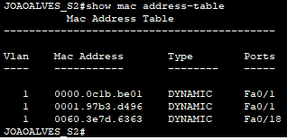
Ataque à tabela de endereços MAC
Para tomar decisões de encaminhamento, um switch LAN de camada 2 cria uma tabela com base nos endereços MAC de origem nos quadros recebidos. As tabelas de endereços MAC são armazenadas na memória e são usadas para alternar quadros com mais eficiência.

Slide 19
Inundação da tabela de endereços MAC
Todas as tabelas MAC têm um tamanho fixo e, consequentemente, um switch pode ficar sem recursos para armazenar endereços MAC. Os ataques de inundação de endereços MAC aproveitam essa limitação bombardeando o switch com endereços MAC de origem falsos até que a tabela de endereços MAC do switch esteja cheia.
Quando isso ocorre, o switch trata o quadro como um unicast desconhecido e começa a inundar todo o tráfego de entrada para todas as portas na mesma VLAN sem fazer referência à tabela MAC. Essa condição agora permite que um agente de ameaças capture todos os quadros enviados de um host para outro na LAN ou VLAN local.

Slide 20
Mitigação de ataque da tabela de endereços MAC
A ferramenta como macof pode inundar um switch com até 8.000 quadros falsos por segundo criando um ataque de transbordar a tabela de endereços MAC em questão de alguns segundos.
Outra razão pela qual essas ferramentas de ataque são perigosas é porque elas não afetam apenas o switch local, mas também podem afetar outros switches de camada 2 conectados. Quando a tabela de endereços MAC de um switch está cheia, ele começa a inundar todas as portas, incluindo aquelas conectadas a outros switches de camada 2.

Slide 21
Ataques à LAN
Um ataque de salto de VLAN permite que o tráfego de uma VLAN seja visto por outra VLAN sem a ajuda de um router. Em um ataque básico de salto de VLAN, o agente da ameaça configura um host para agir como um switch para aproveitar o recurso de porta de entroncamento automático habilitado por padrão na maioria das portas de switch.
O agente da ameaça configura o host para falsificar a sinalização 802.1Q e a sinalização DTP (Dynamic Trunking Protocol) de propriedade da Cisco para o trunck com o switch de conexão.

Slide 22
Mensagens DHCP
Os servidores DHCP fornecem dinamicamente informações de configuração de IP, incluindo endereço IP, máscara de sub-rede, gateway padrão, servidores DNS e muito mais aos clientes.

Slide 23
Ataques DHCP
Dois tipos de ataques DHCP são:
• Ataque de fome DHCP - O objetivo deste ataque é criar um DoS para conectar clientes. Os ataques de fome de DHCP requerem uma ferramenta de ataque como o Gobbler.
O Gobbler tem a capacidade de examinar todo a espionagem de endereços IP locáveis e tenta alugá-los todos. Especificamente, ele cria mensagens de descoberta de DHCP com endereços MAC falsos.
• Ataque de falsificação de DHCP - Isso ocorre quando um servidor DHCP não autorizado está conectado à rede e fornece parâmetros de configuração de IP falsos para clientes legítimos.

Slide 24
Ataques DHCP
Gateway padrão errado - O servidor não autorizado fornece um gateway inválido ou o endereço IP de seu host para criar um ataque man-in-the-middle.
• Servidor DNS errado - O servidor não autorizado fornece um endereço de servidor DNS incorreto, apontando o usuário para um site nefasto.
• Endereço IP errado - O servidor não autorizado fornece um endereço IP inválido, criando efetivamente um ataque DoS no cliente DHCP.

Slide 25
Ataques ARP
• Os hosts transmitem solicitações ARP para determinar o endereço MAC de um host com um endereço IP de destino. Todos os hosts na sub-rede recebem e processam a solicitação ARP. O host com o endereço IP correspondente na solicitação ARP envia uma resposta ARP.
• Um cliente pode enviar uma resposta ARP não solicitada chamada “ARP gratuita”. Outros hosts na sub-rede armazenam o endereço MAC e o endereço IP contidos no ARP gratuito em suas tabelas ARP.
• Um invasor pode enviar uma mensagem ARP gratuita contendo um endereço MAC falsificado para um switch, e o switch atualizaria sua tabela MAC de acordo.

Slide 26
Ataques de falsificação de endereços
A falsificação de endereço IP ocorre quando um agente de ameaça sequestra um endereço IP válido de outro dispositivo na sub-rede ou usa um endereço IP aleatório.
Os ataques de falsificação de endereço MAC ocorrem quando os agentes da ameaça alteram o endereço MAC de seu host para corresponder a outro endereço MAC conhecido de um host de destino.
Quando o host de destino enviar tráfego, o switch corrigirá o erro, realinhando o endereço MAC à porta original. Para impedir que o switch retorne a atribuição de porta ao seu estado correto, o agente da ameaça pode criar um programa ou script que enviará constantemente quadros ao switch para que o switch mantenha as informações incorretas ou falsificadas.
Não há nenhum mecanismo de segurança na camada 2 que permita a um switch verificar a origem dos endereços MAC, o que o torna tão vulnerável à falsificação.

Slide 27
Ataque STP
Os invasores de rede podem manipular o Spanning Tree Protocol (STP) para conduzir um ataque falsificando a ponte raiz e alterando a topologia de uma rede. Os invasores podem capturar todo o tráfego para o domínio comutado imediato.
Para conduzir um ataque de manipulação de STP, o host atacante transmite unidades de dados de protocolo de ponte STP (BPDUs) contendo alterações de configuração e topologia que forçarão recálculos de spanning tree. Os BPDUs enviados pelo host atacante anunciam uma prioridade de ponte mais baixa na tentativa de serem eleitos como a ponte raiz.

Slide 28
CDP Reconhecimento
O Cisco Discovery Protocol (CDP) é um protocolo proprietário de descoberta de link de camada 2. Os administradores de rede também usam o CDP para ajudar a configurar e solucionar problemas de dispositivos de rede.
As informações do CDP incluem o endereço IP do dispositivo, a versão do software IOS, a plataforma, os recursos e a VLAN nativa. O dispositivo que recebe a mensagem CDP atualiza seu banco de dados CDP.
• Para desabilitar o CDP globalmente em um dispositivo, use “no cdp run” na execução do comando do modo de configuração global. Para habilitar o CDP globalmente, use “cdp run” na configuração global.
• Para desabilitar o CDP em uma porta, use “no cdp enable” na configuração de interface. Para habilitar o CDP em uma porta, use o comando “cdp enable” na configuração de interface.

Slide 29
Índice
LAN Security Concepts:
Endpoint Security
Access Control
Layer 2 Security Threats
MAC Address Table AtackVantagens
LAN Attack
Switch Security Configuration:
Port Security
VLAN Attacks
DHCP Attacks
ARP Attacks
STP Attacks

Slide 30
Mitigate MAC Address Table Attacks
O método mais simples para evitar ataques de overflow da tabela de endereços MAC é para ativar a segurança da porta
A segurança da porta limita o número de endereços MAC válidos permitidos em uma porta. Permite que um administrador configure manualmente os endereços MAC para uma porta ou permitir que o switch aprenda dinamicamente um número limitado de endereços MAC.
Ao limitar o número de endereços MAC permitidos em uma porta para um, a segurança da porta pode ser usada para controlar o acesso não autorizado à rede.

Slide 31
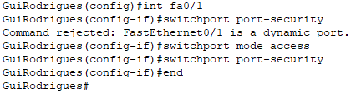
Enable Port Security
A segurança da porta é ativada com o comando “switchport port-security”.
Podemos observar na imagem que o comando inicialmente foi rejeitado, isto acontece porque esta configuração só pode ser efetuada em configurações manuais ou em portas configuradas como trunk.
Por omissão, portas da camada 2 no switch são configuradas com aprendizagem dinâmica (trunking on)

Slide 32
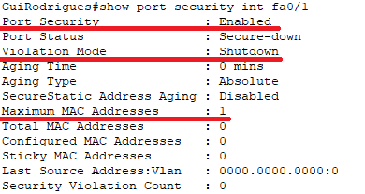
Enable Port Security
Nos podemos usar o comando “show port-security” para apresentar a segurança da interface escolhida.
Podemos então observar que:
A segurança da porta está ativa,
O máximo de endereços MAC é 1,
E o modo de violação está em modo
shutdown
(modo violação permite que seja executada uma ação quando um host não autorizado tenta aceder á interface.)

Slide 33

Enable Port Security
Depois de ativada a segurança da porta podem ser ativadas outras medidas especificas usando o comando “swtichport port-security ?”.
Maximum permite aumentar o número de endereços MAC que podem ser aceites(o número máximo depende do dispositivo).

Slide 34
Limit and Learn MAC Addresses
A forma de aprendizagem de endereços MAC pode ser feita d 3 maneiras distintas:
Configuração Manual: O administrador configura manualmente um endereço MAC estático para cada endereço MAC seguro na porta.
Aprendizagem Dinâmica: Quando o comando “switchport port-security” é inserido, a origem do endereço MAC que esta conectado ao dispositivo é automaticamente dada como segura, mas não é adicionada a configuração, ou seja, se o switch for reiniciado a porta terá de ser reaprendida.
Aprendizagem Dinâmica – Fixo: O administrador pode configurar o switch para aprender dinamicamente os endereços MAC e “fixá-los” na configuração em execução.

Slide 35
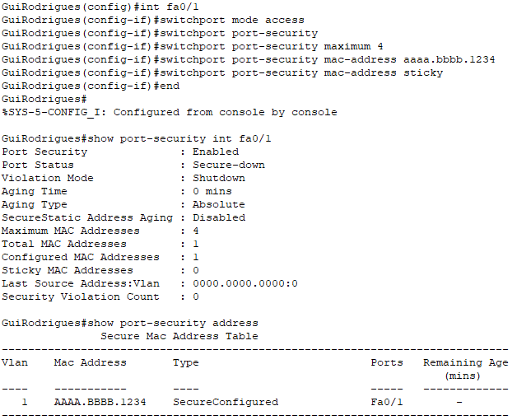


Limit and Learn MAC Addresses
Exemplo
O utilizador especifica um máximo de 4 endereços MAC;
Configura manualmente um endereço MAC seguro e, em seguida;
Configura a porta para aprender dinamicamente endereços MAC seguros.

Slide 36
Port Security Aging
O envelhecimento de portas pode ser usado como segurança na medida em que podemos definir o tempo em que um endereço é considerado seguro sendo estático ou dinâmico. Com isto existem 2 tipos de envelhecimento: Absolute e Inactivity.
Absolute - Os endereços seguros na porta são excluídos após o tempo de duração especificado.
Inactivity - Os endereços seguros na porta são excluídos se ficarem inativos por um tempo especificado.
Usamos o envelhecimento para remover endereços MAC seguros de uma porta segura sem excluir manualmente os endereços MAC seguros existentes.
O envelhecimento de endereços seguros configurados estaticamente pode ser habilitado ou desabilitado por porta usando o seguinte comando:

Slide 37
Port Security Violation Modes
Se o endereço MAC de um dispositivo conectado a uma porta for diferente da lista de endereços seguros, ira ocorrer uma violação de porta e a porta entrará no estado desativação por erro.
Para definir o modo de violação da porta usamos o comando:
Mode | Description
shutdown (default) | A porta muda para o estado desabilitado por erro imediatamente, desliga o LED da porta e envia uma mensagem syslog. Ele incrementa o contador de violações. Quando uma porta segura se encontra neste estado, um administrador deve reativá-la inserindo os comandos o shutdown e no shutdown.
restric | A porta descarta pacotes com endereços de origem desconhecidos até que se remova um número suficiente de endereços MAC seguros para cair abaixo do valor máximo ou aumentar o valor máximo. Esse modo faz com que o contador de violação de segurança seja incrementado e gere uma mensagem syslog.
protect | Este é o menos seguro dos modos de violação de segurança. A porta descarta pacotes com endereços de origem MAC desconhecidos até que você remova um número suficiente de endereços MAC seguros para cair abaixo do valor máximo ou aumentar o valor máximo. Nenhuma mensagem syslog é enviada.

Slide 38
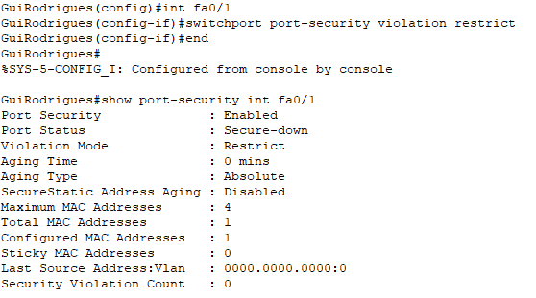
Port Security Violation Modes
O exemplo mostra um administrador alterando a violação de segurança para “Restrict”

Slide 39
Mitigar ataques VLAN
Um ataque de salto de VLAN pode ser lançado de três maneiras:
Falsificação de mensagens DTP do host atacante para fazer com que o switch entre no modo de trunk. A partir daqui, o invasor pode enviar o tráfego para a VLAN de destino e o switch entrega os pacotes ao destino;
Apresentar um switch não autorizado e ativando o trunk mode. O invasor pode então acessar todas as VLANs no switch alvo, a partir do switch não autorizado;
Outro tipo de ataque de VLAN é um ataque de marcação dupla (ou encapsulamento duplo). Esse ataque tira proveito da maneira como o hardware da maioria dos switches opera.

Slide 40
Mitigar ataques VLAN
Podemos usar os passos a seguir para previnir ataques VLAN:
Passo 1: Desativar as negociações DTP (auto trunking) em portas sem trunking usando o comando “switchport mode access” dentro da interface;
Passo 2: Desativar as portas não utilizadas e coloca-las em uma VLAN não utilizada;
Passo 3: Ative manualmente o trunk link numa porta em mode trunk com o comando “switchport mode trunk”;
Passo 4: Desative as negociações de DTP (auto trunking) nas portas no mode trunking com o comando “switchport nonegotiate”;
Passo 5: Definir a VLAN nativa para uma VLAN diferente da VLAN 1 com o comando “switchport trunk native vlan vlan_number”.

Slide 41
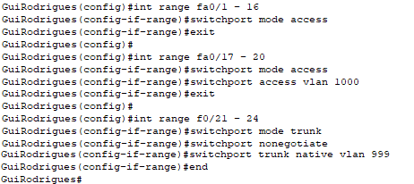
Mitigar ataques VLAN

Slide 42
Mitigate DHCP Attacks
O objetivo de um ataque de DHCP é fazer com que uma ferramenta de ataque, como o Gobbler, crie uma negação de serviço (DoS) para conectar clientes.
Os ataques de DHCP podem ser atenuados ao usar a segurança de porta porque o Gobbler usa um endereço MAC de origem exclusivo para cada solicitação de DHCP. No entanto, mitigar os ataques de falsificação de DHCP requer mais proteção.
Os ataques de falsificação de DHCP podem ser atenuados usando a espionagem de DHCP em portas confiáveis.

Slide 43
Espionagem DHCP
A espionagem DHCP filtra as mensagens DHCP e limita a taxa de tráfego DHCP em portas não confiáveis.
Os dispositivos em controlo administrativo (por exemplo, switches, routers e servidores) são fontes confiáveis.
As interfaces confiáveis (por exemplo, trunk links, portas de servidor) devem ser configuradas explicitamente como confiáveis.
Os dispositivos fora da rede e todas as portas de acesso são geralmente tratados como fontes não confiáveis
É criada uma tabela DHCP que inclui o endereço MAC de origem de um dispositivo em uma porta não confiável e o endereço IP atribuído pelo servidor DHCP a esse dispositivo. Como os endereço de IP e MAC estão vinculados, essa tabela é chamada de tabela de ligação de espionagem DHCP

Slide 44
Etapas para implementar a espionagem de DHCP
Passo 1: Ative a espionagem DHCP usando o comando de configuração global “ip dhcp snooping”;
Passo 2: Em portas confiáveis, podemos usar o comando “ip dhcp snooping trust” para a configuração da interface;
Passo 3: Em interfaces não confiáveis, limite o número de mensagens de descoberta DHCP que podem ser recebidas usando o comando “ip dhcp snooping limit rate packets-per-second” na configuração da interface
Passo 4: Ative a espionagem de DHCP por VLAN, ou por um intervalo de VLANs, usando o comando “ip dhcp snooping vlan” de configuração global.

Slide 45
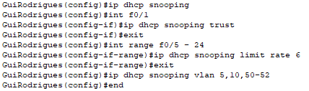
Espionagem DHCP
A espionagem de DHCP é habilitada primeiro em S1;
A interface upstream para o servidor DHCP é explicitamente confiável;
F0/5 a F0/24 não são confiáveis e, portanto, têm taxa limitada a seis pacotes por segundo;
Finalmente, a espionagem de DHCP é ativada nas VLANs 5, 10, 50, 51 e 52.

Slide 46
Mitigate ARP Attacks
Em um típico ataque ARP, um agente de ameaça pode enviar respostas ARP não solicitadas para outros hosts na sub-rede com o endereço MAC do agente da ameaça e o endereço IP do deafult-gateway.
Para evitar a falsificação de ARP e o envenenamento de ARP resultante, um switch deve garantir que apenas solicitações e respostas de ARP válidas sejam retransmitidas.
A inspeção ARP dinâmica (DAI) requer espionagem de DHCP e ajuda a evitar ataques ARP por:
• Não retransmitir respostas ARP inválidas ou gratuitas para outras portas na mesma VLAN.
• Intercetar todas as solicitações e respostas ARP em portas não confiáveis.
• Verificar cada pacote intercetado para uma ligação válida de IP para MAC.
• Descartar e registrar respostas ARP provenientes de inválidas para evitar envenenamento ARP.
• Erro ao desativar a interface se o número DAI configurado de pacotes ARP for excedido.

Slide 47

Diretrizes de Implementação de DAI
No exemplo:
A DAI será configurada para mitigar ataques de falsificação de ARP e envenenamento de ARP.
A espionagem de DHCP está ativada porque a DAI requer que a tabela de ligação de espionagem de DHCP funcione.
Em seguida, a espionagem de DHCP e a inspeção ARP são ativadas para os PCs na VLAN10.
A porta de uplink para o router é confiável e, portanto, está configurada como confiável para espionagem de DHCP e inspeção ARP

Slide 48
Diretrizes de Implementação de DAI
A DAI também pode ser configurada para verificar os endereços MAC e IP de destino ou origem:
Destino MAC-Verifica o endereço MAC de destino no cabeçalho Ethernet em relação ao endereço MAC de destino no corpo ARP.
MAC de origem-Verifica o endereço MAC de origem no cabeçalho Ethernet em relação ao endereço MAC do remetente no corpo ARP.
Endereço de IP-Verifica o corpo ARP para endereços IP inválidos e inesperados, incluindo endereços 0.0.0.0, 255.255.255.255 e todos os endereços IP multicast.

Slide 49
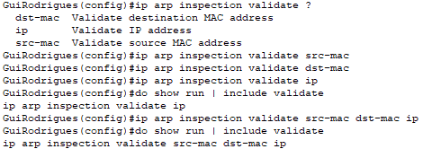
Diretrizes de Implementação de DAI
O comando “ip arp inspection validate {[src-mac] [dst-mac] [ip]} ” de configuração global é usado para configurar a DAI para descartar pacotes ARP quando os endereços IP são inválidos.
Pode ser usado quando os endereços MAC no corpo dos pacotes ARP não correspondem aos endereços especificados no cabeçalho Ethernet.
Podemos ver no exemplo a seguir como apenas um comando pode ser configurado.
Portanto, inserir vários comandos “ip arp inspection validate” substitui o comando anterior.
Para incluir mais de um método de validação, insira-os na mesma linha de comando mostrada na saída.

Slide 50
Mitigate STP Attacks
É preciso lembrar de que invasores de rede podem manipular o Spanning Tree Protocol (STP) para conduzir um ataque falsificando a ponte raiz e alterando a topologia de uma rede. Para mitigar ataques STP, podemos usar PortFast e Bridge Protocol Data Unit (BPDU) Guard:
PortFast
PortFast imediatamente traz uma porta para o estado de encaminhamento de um estado de bloqueio, ignorando os estados de escuta e aprendizagem.
Aplicar a todas as portas de acesso do usuário final.
Guarda BPDU
O erro de guarda de BPDU desativa imediatamente uma porta que recebe um BPDU.
Assim como o PortFast, o protetor BPDU deve ser configurado apenas em interfaces conectadas a dispositivos finais.

Slide 51
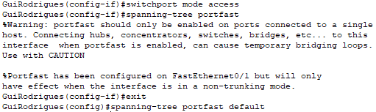
Configurar PortFast
O PortFast ignora os estados de escuta e aprendizagem do STP para minimizar o tempo que as portas de acesso devem esperar pela convergência do STP.
• Habilite PortFast apenas em portas de acesso.
• PortFast em links entre switches pode criar um loop de spanning tree.
PortFast pode ser ativado:
Numa interface – Use o comando de configuração “spanning-tree portfast”.
Globalmente – Use o comando de configuração global “spanningtree portfast default ” para habilitar PortFast em todas as portas de acesso.

Slide 52
Configurar PortFast
Para verificar se o PortFast está ativado globalmente, podemos usar:
• show running-config | begin spam;
show spanning-tree summary.
Para verificar se o PortFast está ativado em uma interface, podemos usar o comando “show running-config interface”.
Por sua vez o comando “show spanning-tree interface type/number detail” pode ser usado para verificação.

Slide 53
Configurar Guarda BPDU
Uma porta de acesso pode receber acidentalmente BPDU’s inesperados ou porque um utilizador conectou um switch não autorizado à porta de acesso.
• Se um BPDU for recebido em uma porta de acesso ativada para BPDU Guard, a porta será colocada no estado desativado por erro.
• Isso significa que a porta está desligada e deve ser reativada manualmente ou recuperada automaticamente pelo comando global “errdisable recovery cause psecure_violation ”.
O BPDU Guard pode ser ativado:
• Em uma interface – Use o comando de configuração de interface “spanning-tree bpduguard enable ”.
• Globalmente – Use comando de configuração global “spanning-tree portfast
bpduguard default” para ativar o BPDU Guard em todas as portas de acesso

Slide 54
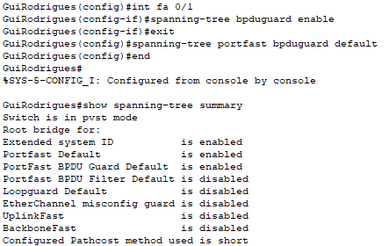
Configurar Guarda BPDU

